Slide 1
DataAgent
从 Run 事件到可信记忆：构建可审计、可幂等的
Memory 治理 · 深度教学讲义
企业级Agent工程架构实战营
第33讲
Memory 治理
2026-09

Slide 2
目录
DataAgent
01
概念详解
02
机制与图解
核心概念定义与边界
运行机制与图解
03
代码实现
04
应用实践
仓库真实代码三切面
落地步骤与场景
陷阱与排查
优化拓展
2

Slide 3
33
学习目标 / Lernziele
1) 能解释提取的机制；2) 能对比标准化的取舍；3) 能跑通 memory.py 对应测试
从 Run 事件到可信记忆：构建可审计、可幂等的

Slide 4
04
概念详解：提取
「提取」指从 Run 事件。在企业级语境下，它同时约束接口契约、生命周期与治理边界，而不只是一个名词。
从 Run 事件到可信记忆：构建可审计、可幂

Slide 5
05
定义与内涵：提取
DataAgent
把提取讲透：是什么、不是什么
记忆要有选择地记住、正确地回忆：权威数据永不进 Memory。
定义
「提取」指从 Run 事件。在企业级语境下，它同时约束接口契约、生命周期与治理边
01
作用
作用维度：从 Run 事件
02
要点
要点维度：从 Run 事件
03
课程第33讲
Memory 治理
05

Slide 6
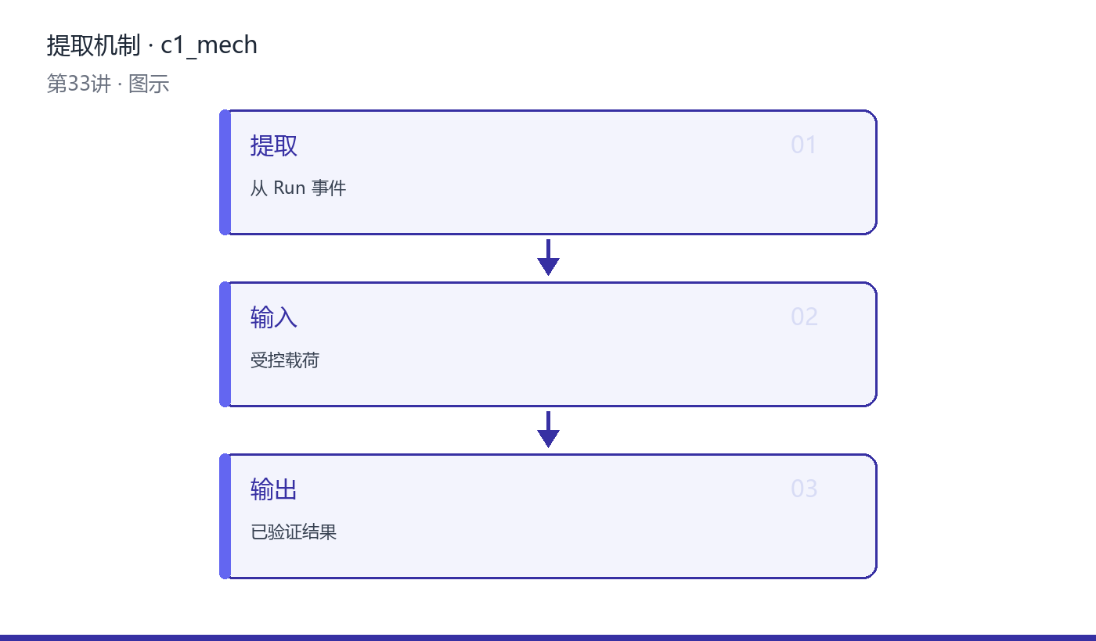
06
机制图解：提取
DataAgent
一图看懂运行机制与数据流
01
「提取」的运行机制分三步：输入契约校验 → 核心转换执行 → 结果验证与
02
关键环节：契约→执行→验证→留痕
03
落点：仓库验证
图：提取 的机制与数据流（flow_v 视角）
课程第33讲
Memory 治理
06

Slide 7
07
深入原理：提取
DataAgent
正确姿势 vs 常见误用
正确姿势
常见误用
正确姿势：先定义「提取」的契约与不变量，再谈实现；所有旁路都必须被审计。
契约先行，证据留痕
常见误用：把「提取」当成一次性胶水代码，没有版本、没有度量、没有回滚路径。
无版本/无度量/无回滚
治理视角：写入策略、租户隔离、失效传播三闭环。
课程第33讲
Memory 治理
07

Slide 8
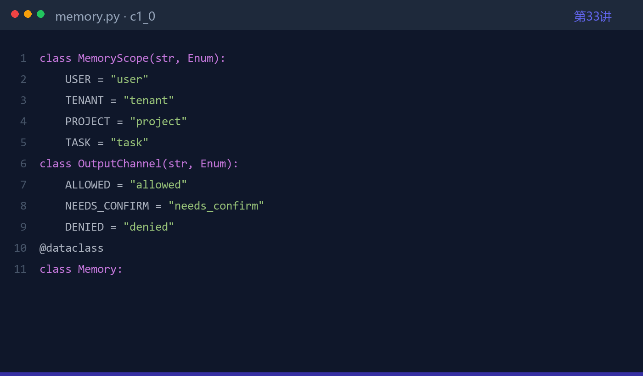
08
代码契约：提取
DataAgent
仓库真实代码 · 契约切面
01
文件：memory.py
02
切面：契约——先读接口再读实现
03
测试见 tests/ 目录
代码：memory.py · 契约（概念1 提取）
课程第33讲
Memory 治理
08

Slide 9
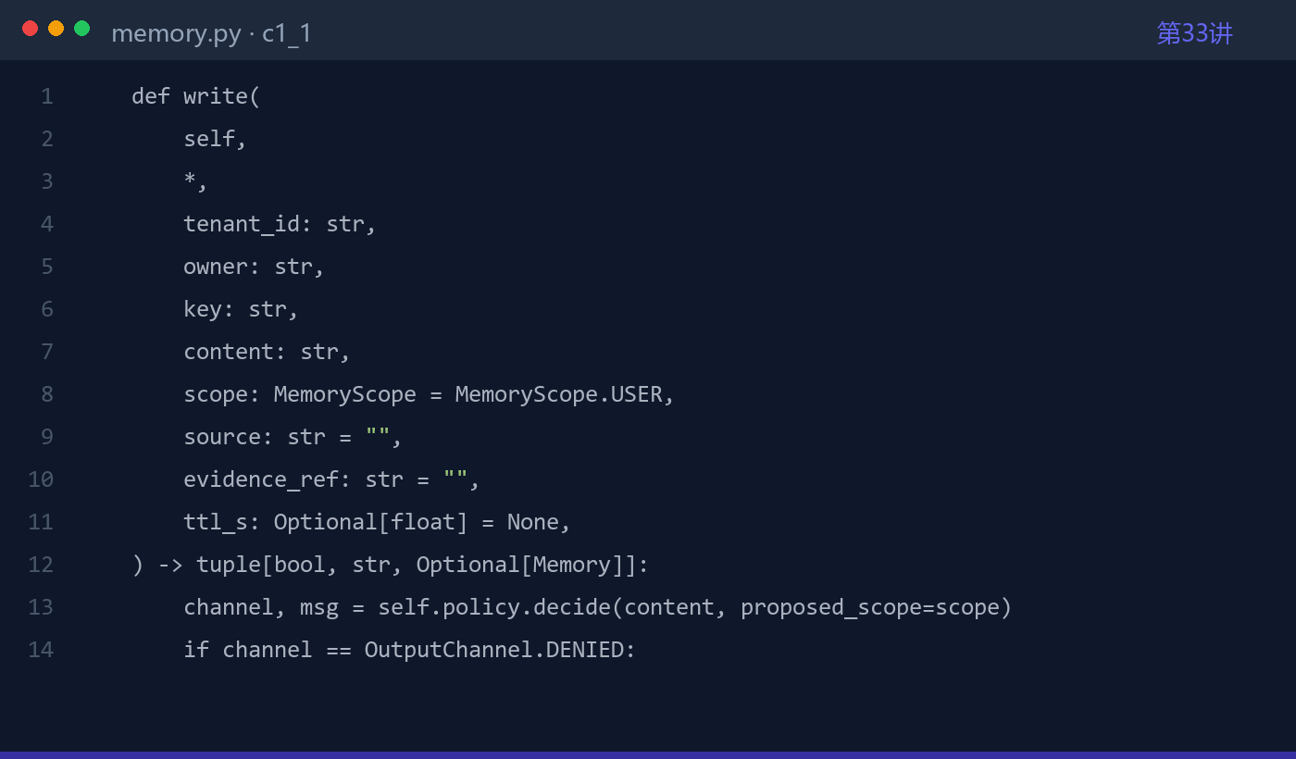
09
代码实现：提取
DataAgent
仓库真实代码 · 实现切面
01
文件：memory.py
02
切面：实现——先读接口再读实现
03
测试见 tests/ 目录
代码：memory.py · 实现（概念1 提取）
课程第33讲
Memory 治理
09

Slide 10
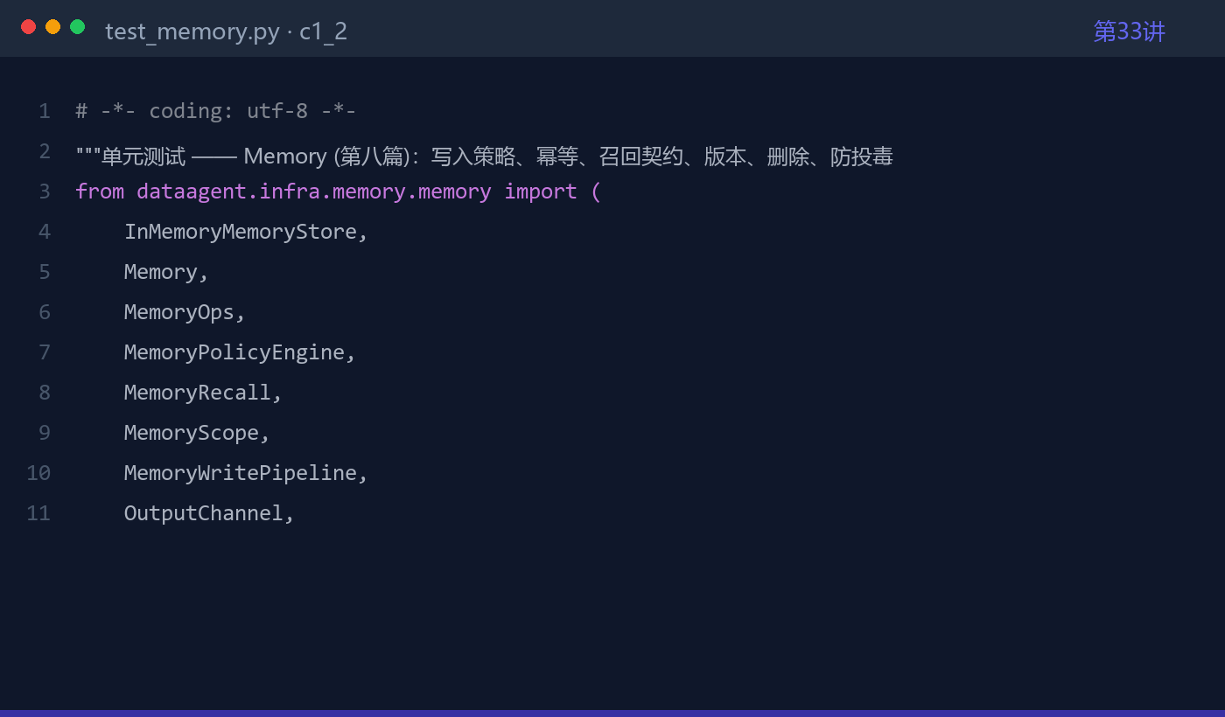
10
代码测试：提取
DataAgent
仓库真实代码 · 测试切面
01
文件：test_memory.py
02
切面：测试——先读接口再读实现
03
测试见 tests/ 目录
代码：test_memory.py · 测试（概念1 提取）
课程第33讲
Memory 治理
10

Slide 11
11
应用实践：提取
DataAgent
三步落地：闭环→灰度→放开
1
最小闭环
2
灰度验证
3
逐步放开
把「提取」落到业务：先小流量灰度验证效果与成本，再逐步放开租户范围。
小流量对照基线，观察效果/成本/时延
按租户/场景分批，异常即回滚
案例视角：恶意指标口径注入与删除传播的红队实测。
课程第33讲
Memory 治理
11

Slide 12
12
陷阱与排查：提取
DataAgent
症状→根因→处置
症状
根因
处置
「提取」典型故障：静默失败—
缺少验证/预算
验真+预算上限
结果不可解释
无 Trace 留痕
接入统一 Trace
效果悄悄退化
无回归基线
评测+回归门禁
先止血，再根因，最后沉淀为回归用例
课程第33讲
Memory 治理
12

Slide 13
13
工程决策：提取
DataAgent
候选方案 × 取舍（ADR）
方案
代价
结论
直连实现
快但耦合
Demo 可用
平台化
前期成本高
生产首选
保持简单
能力上限
按场景取舍
「提取」的选型以证据与约束为准
课程第33讲
Memory 治理
13

Slide 14
14
优化拓展：提取
DataAgent
三个可持续优化抓手
资产化
基线化
观测化
经验固化为规则/Skill
对照实验证明增量
Trace/Baseline 先行
资产化
「提取」优化一：把人工经验固化为资产（规则/Skill/
01
基线化
「提取」优化二：建立基线对照（关闭/盲选/受控三组）证明增量
02
课程第33讲
Memory 治理
14

Slide 15
15
概念详解：标准化
对「标准化」的正确定位是：统一 schema；它是可观测、可治理、可演进的稳定工程对象。
从 Run 事件到可信记忆：构建可审计、可幂

Slide 16
16
定义与内涵：标准化
DataAgent
把标准化讲透：是什么、不是什么
记忆要有选择地记住、正确地回忆：权威数据永不进 Memory。
定义
对「标准化」的正确定位是：统一 schema；它是可观测、可治理、可演进的稳定工
01
作用
作用维度：统一 schema
02
要点
要点维度：统一 schema
03
课程第33讲
Memory 治理
16

Slide 17
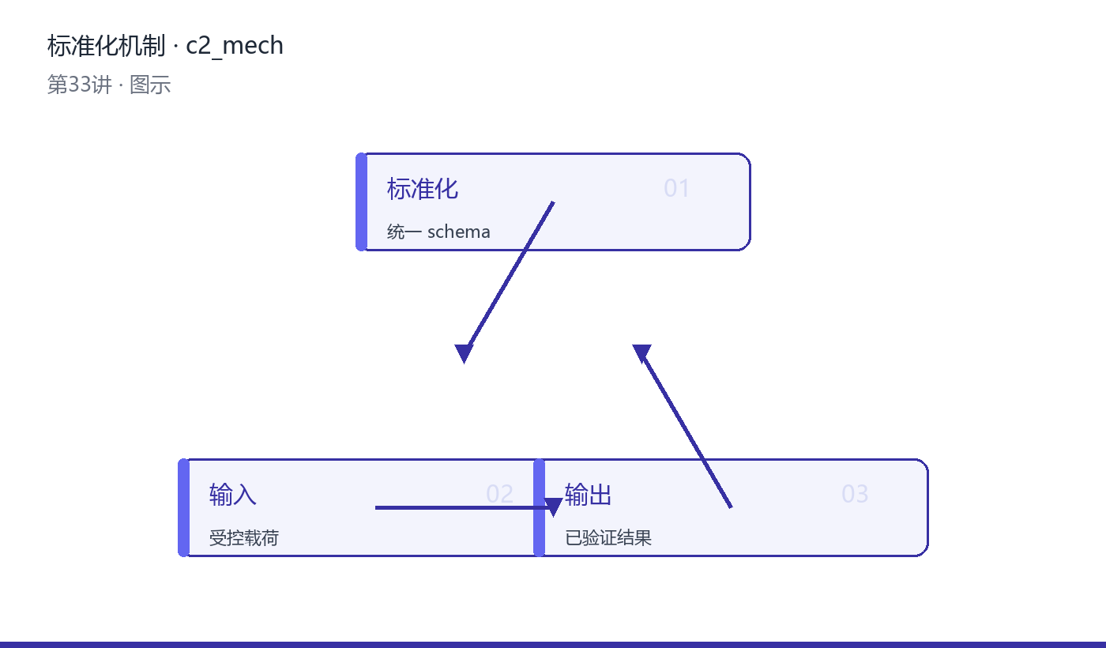
17
机制图解：标准化
DataAgent
一图看懂运行机制与数据流
01
从数据流看「标准化」：上游产出受控载荷，经 memory.py 中的实现
02
关键环节：契约→执行→验证→留痕
03
落点：仓库验证
图：标准化 的机制与数据流（cycle 视角）
课程第33讲
Memory 治理
17

Slide 18
18
深入原理：标准化
DataAgent
正确姿势 vs 常见误用
正确姿势
常见误用
正确姿势：把「标准化」的决策依据落成证据（Trace/Eval），而不是凭经验拍板。
契约先行，证据留痕
常见误用：用相关性绕过「标准化」的硬性过滤，短期省事，长期必然越权或漂移。
无版本/无度量/无回滚
治理视角：写入策略、租户隔离、失效传播三闭环。
课程第33讲
Memory 治理
18

Slide 19

19
代码契约：标准化
DataAgent
仓库真实代码 · 契约切面
01
文件：memory.py
02
切面：契约——先读接口再读实现
03
测试见 tests/ 目录
代码：memory.py · 契约（概念2 标准化）
课程第33讲
Memory 治理
19

Slide 20

20
代码实现：标准化
DataAgent
仓库真实代码 · 实现切面
01
文件：memory.py
02
切面：实现——先读接口再读实现
03
测试见 tests/ 目录
代码：memory.py · 实现（概念2 标准化）
课程第33讲
Memory 治理
20

Slide 21

21
代码测试：标准化
DataAgent
仓库真实代码 · 测试切面
01
文件：test_memory.py
02
切面：测试——先读接口再读实现
03
测试见 tests/ 目录
代码：test_memory.py · 测试（概念2 标准化）
课程第33讲
Memory 治理
21

Slide 22
22
应用实践：标准化
DataAgent
三步落地：闭环→灰度→放开
1
最小闭环
2
灰度验证
3
逐步放开
「标准化」的应用入口在本课程 DataAgent：跑通对应 pytest
小流量对照基线，观察效果/成本/时延
按租户/场景分批，异常即回滚
案例视角：恶意指标口径注入与删除传播的红队实测。
课程第33讲
Memory 治理
22

Slide 23
23
陷阱与排查：标准化
DataAgent
症状→根因→处置
症状
根因
处置
「标准化」典型故障：成本失控
缺少验证/预算
验真+预算上限
结果不可解释
无 Trace 留痕
接入统一 Trace
效果悄悄退化
无回归基线
评测+回归门禁
先止血，再根因，最后沉淀为回归用例
课程第33讲
Memory 治理
23

Slide 24
24
工程决策：标准化
DataAgent
候选方案 × 取舍（ADR）
方案
代价
结论
直连实现
快但耦合
Demo 可用
平台化
前期成本高
生产首选
保持简单
能力上限
按场景取舍
「标准化」的选型以证据与约束为准
课程第33讲
Memory 治理
24

Slide 25
25
优化拓展：标准化
DataAgent
三个可持续优化抓手
资产化
基线化
观测化
经验固化为规则/Skill
对照实验证明增量
Trace/Baseline 先行
资产化
「标准化」优化一：把人工经验固化为资产（规则/Skill/
01
基线化
「标准化」优化二：建立基线对照（关闭/盲选/受控三组）证明增
02
课程第33讲
Memory 治理
25

Slide 26
26
概念详解：校验
「校验」的本质是拒绝脏数据。理解它的关键是分清模型能做的与系统必须兜底的。
从 Run 事件到可信记忆：构建可审计、可幂

Slide 27
27
定义与内涵：校验
DataAgent
把校验讲透：是什么、不是什么
记忆要有选择地记住、正确地回忆：权威数据永不进 Memory。
定义
「校验」的本质是拒绝脏数据。理解它的关键是分清模型能做的与系统必须兜底的。
01
作用
作用维度：拒绝脏数据
02
要点
要点维度：拒绝脏数据
03
课程第33讲
Memory 治理
27

Slide 28
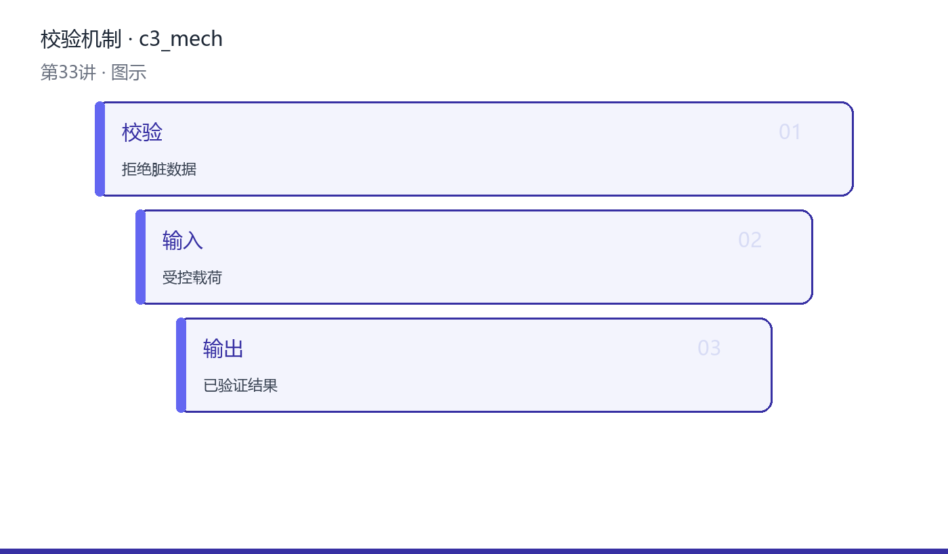
28
机制图解：校验
DataAgent
一图看懂运行机制与数据流
01
「校验」的机制核心是解耦：策略与执行分离、状态与过程分离、权限与相关性分
02
关键环节：契约→执行→验证→留痕
03
落点：仓库验证
图：校验 的机制与数据流（layers 视角）
课程第33讲
Memory 治理
28

Slide 29
29
深入原理：校验
DataAgent
正确姿势 vs 常见误用
正确姿势
常见误用
正确姿势：为「校验」设置显式预算与停止条件，宁可慢一点，不可失控。
契约先行，证据留痕
常见误用：只在 Demo 里验证「校验」的正常路径，故障注入一跑就现出原形。
无版本/无度量/无回滚
治理视角：写入策略、租户隔离、失效传播三闭环。
课程第33讲
Memory 治理
29

Slide 30

30
代码契约：校验
DataAgent
仓库真实代码 · 契约切面
01
文件：memory.py
02
切面：契约——先读接口再读实现
03
测试见 tests/ 目录
代码：memory.py · 契约（概念3 校验）
课程第33讲
Memory 治理
30

Slide 31

31
代码实现：校验
DataAgent
仓库真实代码 · 实现切面
01
文件：memory.py
02
切面：实现——先读接口再读实现
03
测试见 tests/ 目录
代码：memory.py · 实现（概念3 校验）
课程第33讲
Memory 治理
31

Slide 32

32
代码测试：校验
DataAgent
仓库真实代码 · 测试切面
01
文件：test_memory.py
02
切面：测试——先读接口再读实现
03
测试见 tests/ 目录
代码：test_memory.py · 测试（概念3 校验）
课程第33讲
Memory 治理
32

Slide 33
33
应用实践：校验
DataAgent
三步落地：闭环→灰度→放开
1
最小闭环
2
灰度验证
3
逐步放开
上线「校验」前自检三问：失败会怎样？谁能审计？回滚要多久？
小流量对照基线，观察效果/成本/时延
按租户/场景分批，异常即回滚
案例视角：恶意指标口径注入与删除传播的红队实测。
课程第33讲
Memory 治理
33

Slide 34
34
陷阱与排查：校验
DataAgent
症状→根因→处置
症状
根因
处置
「校验」典型故障：上下文漂移
缺少验证/预算
验真+预算上限
结果不可解释
无 Trace 留痕
接入统一 Trace
效果悄悄退化
无回归基线
评测+回归门禁
先止血，再根因，最后沉淀为回归用例
课程第33讲
Memory 治理
34

Slide 35
35
工程决策：校验
DataAgent
候选方案 × 取舍（ADR）
方案
代价
结论
直连实现
快但耦合
Demo 可用
平台化
前期成本高
生产首选
保持简单
能力上限
按场景取舍
「校验」的选型以证据与约束为准
课程第33讲
Memory 治理
35

Slide 36
36
优化拓展：校验
DataAgent
三个可持续优化抓手
资产化
基线化
观测化
经验固化为规则/Skill
对照实验证明增量
Trace/Baseline 先行
资产化
「校验」优化一：把人工经验固化为资产（规则/Skill/
01
基线化
「校验」优化二：建立基线对照（关闭/盲选/受控三组）证明增量
02
课程第33讲
Memory 治理
36

Slide 37
37
概念详解：策略
把「策略」当工程对象看：allowed/confirm/denied。它有明确的输入契约、失败语义与度量口径。
从 Run 事件到可信记忆：构建可审计、可幂

Slide 38
38
定义与内涵：策略
DataAgent
把策略讲透：是什么、不是什么
记忆要有选择地记住、正确地回忆：权威数据永不进 Memory。
定义
把「策略」当工程对象看：allowed/confirm/denied。它有明确的
01
作用
作用维度：allowed/confirm/denied
02
要点
要点维度：allowed/confirm/denied
03
课程第33讲
Memory 治理
38

Slide 39
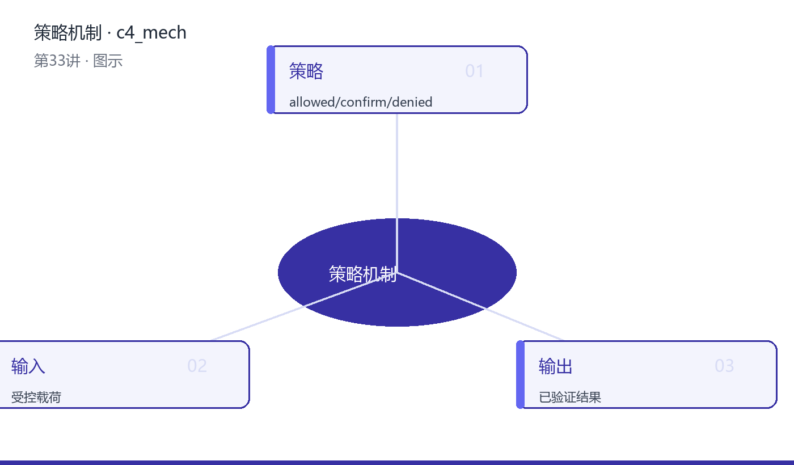
39
机制图解：策略
DataAgent
一图看懂运行机制与数据流
01
「策略」之所以可靠，是因为它把不确定性关进笼子：预算、超时、重试、审计四
02
关键环节：契约→执行→验证→留痕
03
落点：仓库验证
图：策略 的机制与数据流（hub 视角）
课程第33讲
Memory 治理
39

Slide 40
40
深入原理：策略
DataAgent
正确姿势 vs 常见误用
正确姿势
常见误用
正确姿势：先定义「策略」的契约与不变量，再谈实现；所有旁路都必须被审计。
契约先行，证据留痕
常见误用：把「策略」当成一次性胶水代码，没有版本、没有度量、没有回滚路径。
无版本/无度量/无回滚
治理视角：写入策略、租户隔离、失效传播三闭环。
课程第33讲
Memory 治理
40

Slide 41

41
代码契约：策略
DataAgent
仓库真实代码 · 契约切面
01
文件：memory.py
02
切面：契约——先读接口再读实现
03
测试见 tests/ 目录
代码：memory.py · 契约（概念4 策略）
课程第33讲
Memory 治理
41

Slide 42

42
代码实现：策略
DataAgent
仓库真实代码 · 实现切面
01
文件：memory.py
02
切面：实现——先读接口再读实现
03
测试见 tests/ 目录
代码：memory.py · 实现（概念4 策略）
课程第33讲
Memory 治理
42

Slide 43

43
代码测试：策略
DataAgent
仓库真实代码 · 测试切面
01
文件：test_memory.py
02
切面：测试——先读接口再读实现
03
测试见 tests/ 目录
代码：test_memory.py · 测试（概念4 策略）
课程第33讲
Memory 治理
43

Slide 44
44
应用实践：策略
DataAgent
三步落地：闭环→灰度→放开
1
最小闭环
2
灰度验证
3
逐步放开
把「策略」落到业务：先小流量灰度验证效果与成本，再逐步放开租户范围。
小流量对照基线，观察效果/成本/时延
按租户/场景分批，异常即回滚
案例视角：恶意指标口径注入与删除传播的红队实测。
课程第33讲
Memory 治理
44

Slide 45
45
陷阱与排查：策略
DataAgent
症状→根因→处置
症状
根因
处置
「策略」典型故障：静默失败—
缺少验证/预算
验真+预算上限
结果不可解释
无 Trace 留痕
接入统一 Trace
效果悄悄退化
无回归基线
评测+回归门禁
先止血，再根因，最后沉淀为回归用例
课程第33讲
Memory 治理
45

Slide 46
46
工程决策：策略
DataAgent
候选方案 × 取舍（ADR）
方案
代价
结论
直连实现
快但耦合
Demo 可用
平台化
前期成本高
生产首选
保持简单
能力上限
按场景取舍
「策略」的选型以证据与约束为准
课程第33讲
Memory 治理
46

Slide 47
47
优化拓展：策略
DataAgent
三个可持续优化抓手
资产化
基线化
观测化
经验固化为规则/Skill
对照实验证明增量
Trace/Baseline 先行
资产化
「策略」优化一：把人工经验固化为资产（规则/Skill/
01
基线化
「策略」优化二：建立基线对照（关闭/盲选/受控三组）证明增量
02
课程第33讲
Memory 治理
47

Slide 48
48
概念详解：提交
「提交」指幂等写入。在企业级语境下，它同时约束接口契约、生命周期与治理边界，而不只是一个名词。
从 Run 事件到可信记忆：构建可审计、可幂

Slide 49
49
定义与内涵：提交
DataAgent
把提交讲透：是什么、不是什么
记忆要有选择地记住、正确地回忆：权威数据永不进 Memory。
定义
「提交」指幂等写入。在企业级语境下，它同时约束接口契约、生命周期与治理边界，而不
01
作用
作用维度：幂等写入
02
要点
要点维度：幂等写入
03
课程第33讲
Memory 治理
49

Slide 50

50
机制图解：提交
DataAgent
一图看懂运行机制与数据流
01
「提交」的运行机制分三步：输入契约校验 → 核心转换执行 → 结果验证与
02
关键环节：契约→执行→验证→留痕
03
落点：仓库验证
图：提交 的机制与数据流（flow_v 视角）
课程第33讲
Memory 治理
50

Slide 51
51
深入原理：提交
DataAgent
正确姿势 vs 常见误用
正确姿势
常见误用
正确姿势：把「提交」的决策依据落成证据（Trace/Eval），而不是凭经验拍板。
契约先行，证据留痕
常见误用：用相关性绕过「提交」的硬性过滤，短期省事，长期必然越权或漂移。
无版本/无度量/无回滚
治理视角：写入策略、租户隔离、失效传播三闭环。
课程第33讲
Memory 治理
51

Slide 52

52
代码契约：提交
DataAgent
仓库真实代码 · 契约切面
01
文件：memory.py
02
切面：契约——先读接口再读实现
03
测试见 tests/ 目录
代码：memory.py · 契约（概念5 提交）
课程第33讲
Memory 治理
52

Slide 53

53
代码实现：提交
DataAgent
仓库真实代码 · 实现切面
01
文件：memory.py
02
切面：实现——先读接口再读实现
03
测试见 tests/ 目录
代码：memory.py · 实现（概念5 提交）
课程第33讲
Memory 治理
53

Slide 54

54
代码测试：提交
DataAgent
仓库真实代码 · 测试切面
01
文件：test_memory.py
02
切面：测试——先读接口再读实现
03
测试见 tests/ 目录
代码：test_memory.py · 测试（概念5 提交）
课程第33讲
Memory 治理
54

Slide 55
55
应用实践：提交
DataAgent
三步落地：闭环→灰度→放开
1
最小闭环
2
灰度验证
3
逐步放开
「提交」的应用入口在本课程 DataAgent：跑通对应 pytest
小流量对照基线，观察效果/成本/时延
按租户/场景分批，异常即回滚
案例视角：恶意指标口径注入与删除传播的红队实测。
课程第33讲
Memory 治理
55

Slide 56
56
陷阱与排查：提交
DataAgent
症状→根因→处置
症状
根因
处置
「提交」典型故障：成本失控—
缺少验证/预算
验真+预算上限
结果不可解释
无 Trace 留痕
接入统一 Trace
效果悄悄退化
无回归基线
评测+回归门禁
先止血，再根因，最后沉淀为回归用例
课程第33讲
Memory 治理
56

Slide 57
57
工程决策：提交
DataAgent
候选方案 × 取舍（ADR）
方案
代价
结论
直连实现
快但耦合
Demo 可用
平台化
前期成本高
生产首选
保持简单
能力上限
按场景取舍
「提交」的选型以证据与约束为准
课程第33讲
Memory 治理
57

Slide 58
58
优化拓展：提交
DataAgent
三个可持续优化抓手
资产化
基线化
观测化
经验固化为规则/Skill
对照实验证明增量
Trace/Baseline 先行
资产化
「提交」优化一：把人工经验固化为资产（规则/Skill/
01
基线化
「提交」优化二：建立基线对照（关闭/盲选/受控三组）证明增量
02
课程第33讲
Memory 治理
58

Slide 59

59
本章知识图谱
DataAgent
概念之间的结构关系
01
核心：提取、标准化、校验
02
关系：输入→机制→治理
03
全部概念见讲义表格
图：本章概念关系（中心辐射视角）
课程第33讲
Memory 治理
59

Slide 60
60
应用与实战指南
从理解到落地：场景、步骤与检查清单
从 Run 事件到可信记忆：构建可审计、可幂

Slide 61
61
实战路线图
DataAgent
三步从 Demo 到生产
1
场景选择
2
契约先行
3
评测护航
选高频、可验证、低风险场景切入
定义输入/输出/错误语义与验收
建数据集与评分卡再动 Prompt
案例视角：恶意指标口径注入与删除传播的红队实测。
课程第33讲
Memory 治理
61

Slide 62
62
典型应用场景
DataAgent
场景→做法→收益
场景
做法
收益
经营诊断
自主分析闭环
结论可解释
数据查询
只读网关+权限
安全合规
行动执行
审批+幂等
风险可控
场景选择决定治理强度，按风险分级
课程第33讲
Memory 治理
62

Slide 63
63
落地检查清单
DataAgent
上线前逐项打勾
GO/NO-GO 由硬门槛决定，不由均分决定
功能
核心链路全绿；故障注入通过
01
质量
三层评测达标；回归门禁通过
02
安全
权限/审计/幂等/回滚就绪
03
课程第33讲
Memory 治理
63

Slide 64
64
优化与拓展指南
让系统随模型共同进化
从 Run 事件到可信记忆：构建可审计、可幂

Slide 65
65
优化方向对照
DataAgent
短期补丁 vs 长期资产
短期补丁
长期资产
改 Prompt 救火
局部 if-else 兜底
人工盯梢排查
经验留在个人脑中
规则/Skill/Eval 沉淀
统一 Runtime 治理
Trace+Baseline 驱动
资产随组织复用
延伸阅读：Recall Contract 与记忆使用追踪。
课程第33讲
Memory 治理
65

Slide 66
66
拓展学习地图
DataAgent
三层次进阶
向上
向深
向外
架构与治理体系化
Runtime 与可靠性
多 Agent 与平台化
体系
把本讲机制放进企业级全景图
01
贯通
与前后讲次的接口互相印证
02
课程第33讲
Memory 治理
66

Slide 67
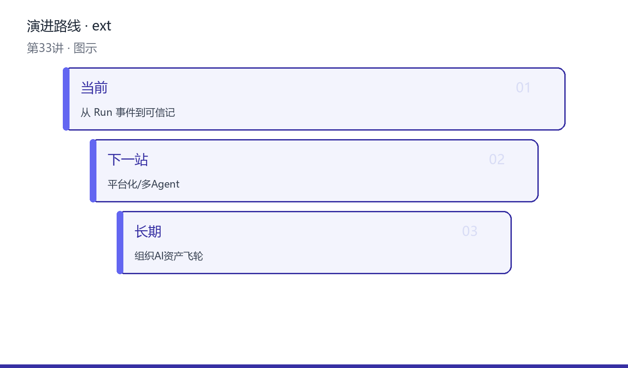
67
演进路线图
DataAgent
本讲在能力阶梯上的位置
01
当前：本讲机制已可运行
02
下一站：与相邻模块协同治理
03
长期：固化为组织级资产
图：从本讲机制到组织资产的演进路径
课程第33讲
Memory 治理
67

Slide 68
68
治理与常见陷阱
企业级红线与审计要点
从 Run 事件到可信记忆：构建可审计、可幂

Slide 69
69
企业级红线清单
DataAgent
红线→后果→防护
红线
后果
防护
越权访问
数据泄漏
硬过滤+审计
未审批副作用
业务事故
审批+幂等
不可回放
无法追责
Trace+Checkpoint
红线一票否决，不允许带病上线
课程第33讲
Memory 治理
69

Slide 70
70
复习与考核
把本讲装进长期记忆
从 Run 事件到可信记忆：构建可审计、可幂

Slide 71
71
复习要点
DataAgent
三个必答题
能讲给同事听懂，才算真正掌握
是什么
提取的定义与边界
01
为什么
记忆要有选择地记住、正确地回忆：权威数据永不进 Memory
02
怎么用
在 DataAgent 中跑通 memory.py 对应用例
03
课程第33讲
Memory 治理
71

Slide 72
DataAgent
本章小结
从 Run 事件到可信记忆：构建可审计、可幂等的
为 DataAgent 实现一次'写入同 key 记忆'的版
第33讲 · Memory 治理
企业级Agent工程架构实战营
课程复现资料 · 可公开分享
72

